Slide 1
第六章 Makefile及自动化工具
目标:
掌握Linux操作系统下Makefile的写法:
1)掌握Makefile的语法及规则
2)掌握利用Makefile文件进行编译的方法
3)了解GNU Autotools的基本用法
4)掌握CMake的用法

Slide 2
make工具介绍
make 是一个项目维护工具,能够保证软件由最新的模块构成。为了达到软件的及时编译,链接更新.
make需要得到两方面的信息:
1.是关于可执行文件和各程序模块间的相互关系
2.二是文件的修改日期

Slide 3
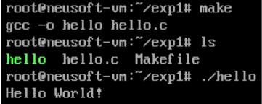
Makefile依赖关系描述
一般的语法规则为:
目标: 依赖项
命令
例如,对于只包含有单个文件的程序, Makefile 如下:
hello: hello.c
gcc -o hello hello.c
目标文件为hello,其依赖于 hello.c,其生成指令为 gcc -o hello hello.c。在终端下执行 make,会自动生成可执行文件 hello。

Slide 4
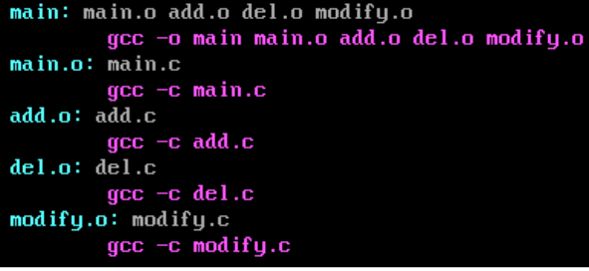
Makefile实例
对于之前的例程2,其 Makefile 可书写如下
问题：是否需要每个文件写一条？

Slide 5
Makefile变量替换
使用变量替换,可以增加 Makefile 的可读性,降低编写Makefile时出错的机率。
hello: hello.c
gcc -O2 -o hello hello.c
可使用变量替换如下:
OBJ = hello
DEP = hello.c
CCFLAGS = -O2
CC = gcc
${OBJ}: ${DEP}
  ${CC} ${CCFLAGS} -o ${OBJ} ${DEP}

Slide 6
Makefile自动化变量
一些常见的自动化变量说明如下:
(1) $@ ——目标文件的名称;
(2) $^ —— 所有的依赖文件,以空格分开,不包含重复的依赖文件;
(3) $< —— 第一个依赖文件的名称;
(4) CC —— C 编译器的名称,默认值为 cc;
(5) CCFLAGS —— C 编译器的选项。
hello: hello.c main.c
gcc -o hello hello.c main.c
$@: hello, $^: hello.c main.c, $<: hello.c

Slide 7
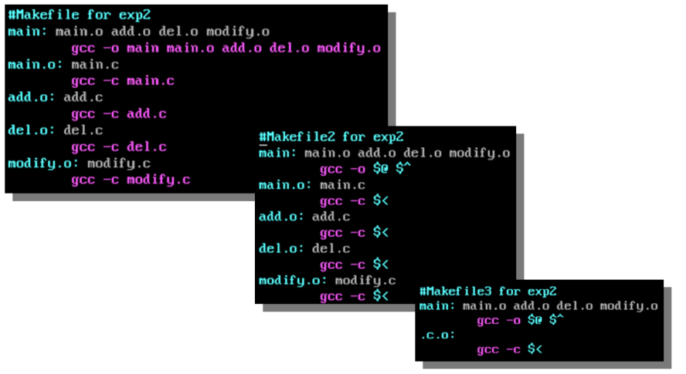
自动化变量使用

Slide 8
Makefile目标编译
如果不指定目标(target)make会默认第一个target
规范的makefile文件都有以下常见的几个目标:
make all – 编译所有目标
make clean – 在编译结束后删除 .o文件
make install –编译结束后将最终的可执行文件安装到系统的某一个位置

Slide 9
Makefile目标编译
main: main.o add.o del.o modify.o
gcc -o $@ $^
.c.o:
gcc -c $<
all: main
clean:
-rm -f *.o
install: main
cp main /usr/local/bin

Slide 10
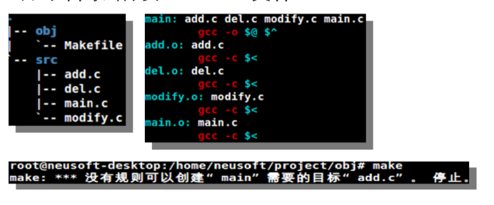
Makefile其他规则
文件搜寻vpath
如下目录结构和Makefile文件

Slide 11
Makefile其他规则
添加vpath设置
vpath %.c ../src
main: add.o del.o modify.o main.o
gcc -o $@ $^
.c.o:
gcc -c -o $@ $<

Slide 12
Makefile其他规则
ifeq：条件判断
CONF=Debug
ifeq (${CONF}, Debug)
CFLAGS = -g -O0
else
CFLAGS = -O2
endif
main: add.o del.o modify.o main.o
gcc -o $@ $^
.c.o:
gcc ${CFLAGS} -o $@ $<
make CONF=Debug
make CONF=Release

Slide 13
Makefile自动化工具
GNU Autotools
用于自动生成makefile文件主要有二个工具:
– Autoconf – 这个工具用来生成configure 脚本。这个脚本主要用来分析你的系统以找到合适的工具使用
– Automake – 这个工具用来生成Makefile相关文件。它需要使用到Autoconf 提供的信息。譬如,如果Autoconf 检测到你的系统使用“gcc”,那Makefile 就使用gcc作为C 编译器。反之,如果找到“cc”,那就使用“cc”。
./configure
make
make install

Slide 14
Makefile自动化工具
Cmake (Cross Platform Make)
跨平台的安装(编译)工具, 能够输出各种各样的makefile或者project文件,能测试编译器所支持的C++特性,类似于automake。
Cmake 不再使你在构建项目时郁闷地想自杀了 -- 一位 KDE 开发者

Slide 15
cmake
CMake 使用方法
CMake的所有语句都写在CMakeLists.txt的文件中。
当CMakeLists.txt文件确定后,应用cmake命令生成相应的makefile。
命令执行
#cmake .

Slide 16
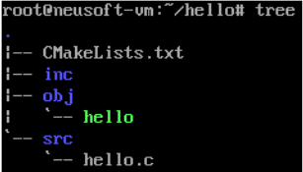
cmake使用
对于只有一个源码文件的工程如何通过cmake的帮助构建makefile
工程目录中的文件结构

Slide 17
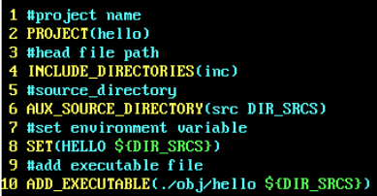
cmake使用
在工程目录中创建CMakeLists.txt

Slide 18
cmake使用
PROJECT(hello)
工程名称为hello
INCLUDE_DIRECTORIES(inc)
头文件所在路径为当前路径下的inc
AUX_SOURCE_DIRECTORY(src DIR_SRCS)
自动扫描当前目录下的src目录下的源码文件，并将扫描结果保存到DIR_SRCS变量中
ADD_EXECUTABLE(./obj/hello ${DIR_SRCS})
生成执行文件所存放路径及文件名

Slide 19
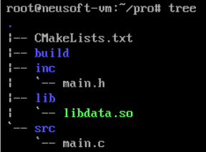
cmake使用
利用之前例程2中的add.c del.c modify.c 制作成动态库文件libdata.so,结合动态库编译的工程如何配置cmake环境

Slide 20
cmake使用
PROJECT(pro)
INCLUDE_DIRECTORIES(inc)
LINK_DIRECTORIES(../lib)
AUX_SOURCE_DIRECTORY(src DIR_SRCS)
SET(LIBRARIES libdata.so)
ADD_EXECUTABLE(pro ${DIR_SRCS})
TARGET_LINK_LIBRARIES(pro ${LIBRARIES})
LINK_DIRECTORIES指定库文件所在路径
TARGET_LINK_LIBRARIES指定需要链接的库

Slide 21
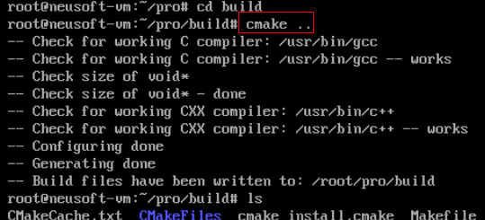
cmake应用
为支持外部编译,创建build目录,在此目录里进行makefile配置过程
外部编译的好处是不影响工程目录里文件结构

Slide 22
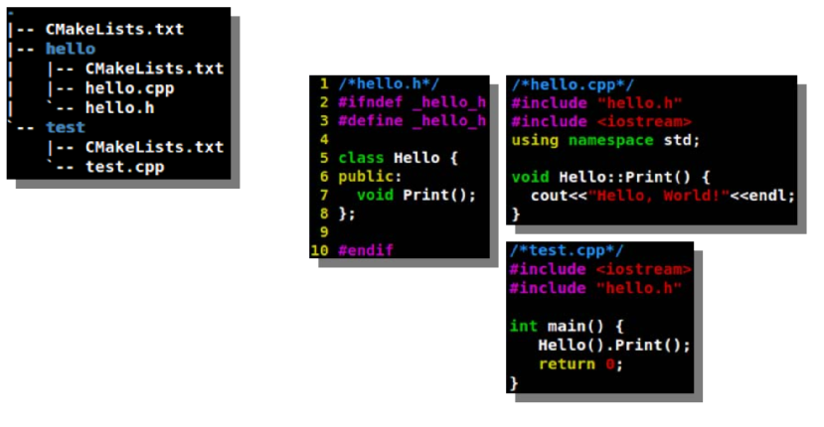
cmake应用
多目录结构的cmake

Slide 23
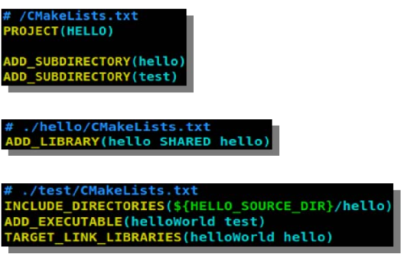
cmake应用
各目录中的CMakeLists.txt编写

Slide 24
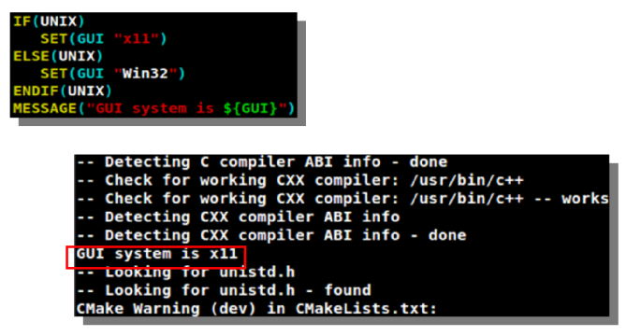
cmake应用
cmake判断语句的使用

Slide 25

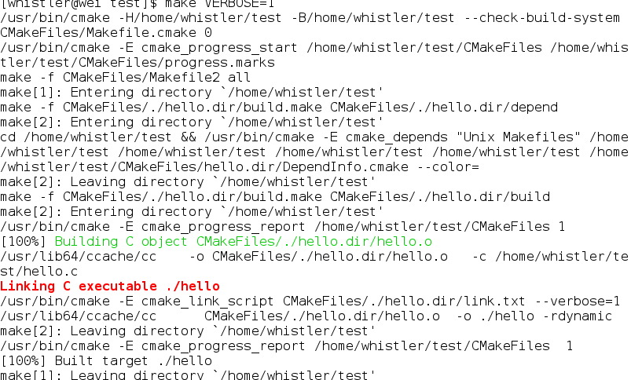
cmake应用
make VERBOSE=1: 显示编译过程中实际执行的命令

Slide 26
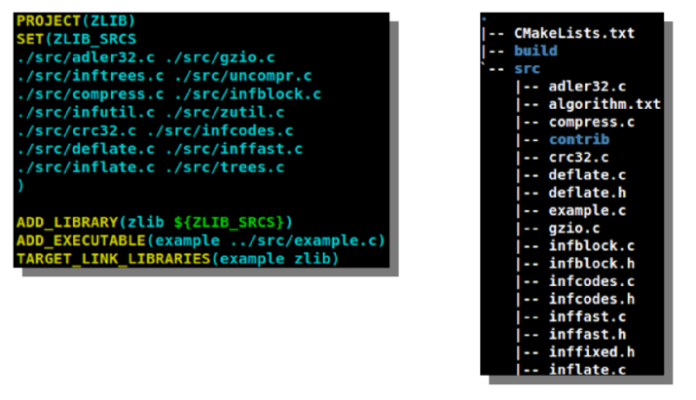
cmake应用
cmake练习:修改zlib工程。原工程使用autotools维护,修改成cmake维护

Slide 27
小结
小结:
掌握makefile基本的语法,才能读懂和修改别人的工程
对于很多工程,包括跨平台开发的,使用cmake是个好选择

